Slide 1
Sistema Patio Cambios facturación versión 4.0

Slide 2
Cambios derivados del SAT implementación facturación 4.0
Todos los clientes que facturan, deben de tener capturado su régimen fiscal.
Por nuevas reglas, los nombres fiscales de los clientes ya no pueden contener la información de Sociedad(SA de CV, SC, S de RL, etc).
El nombre del cliente debe ser exactamente escrito como esta registrado ante el SAT. Cualquier "." o ",", letra errónea o espacio en blanco de mas, y el documento no se timbrará.
Deben de capturar la información del domicilio Fiscal(Código postal como mínimo), ya que sin ella tampoco se timbrará la factura. El Código Postal debe ser el que tienen registrado ante el SAT, si capturan otro distinto no se timbrará.

Slide 3
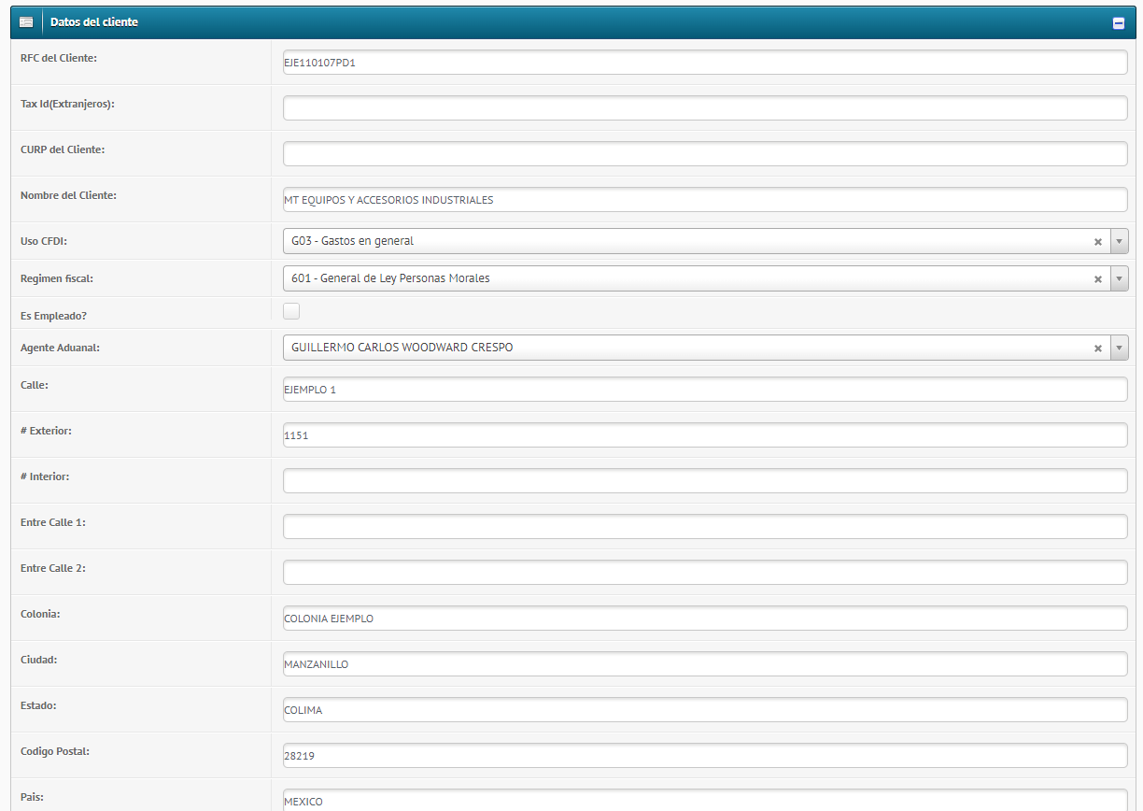
EJEMPLO DEL CAMBIO EN EL SISTEMA
Ingresar al apartado de Catálogo y darle clic en Clientes, y dar clic en editar.
La razón social debe ir sin la información de la sociedad, solo el nombre principal. EJEMPLO: GRUPO YAVA (sin el S.A. de C.V.)
En este apartado debes de incluir el régimen fiscal (el cual puedes consultar en tu constancia de situación fiscal); recuerda que es obligatorio para poder facturar.
Obligatorio incluir el código postal, tal cual viene en tu cédula fiscal, si pones alguno que no es el que está dado de alta en SAT, no se timbrará).

Slide 4
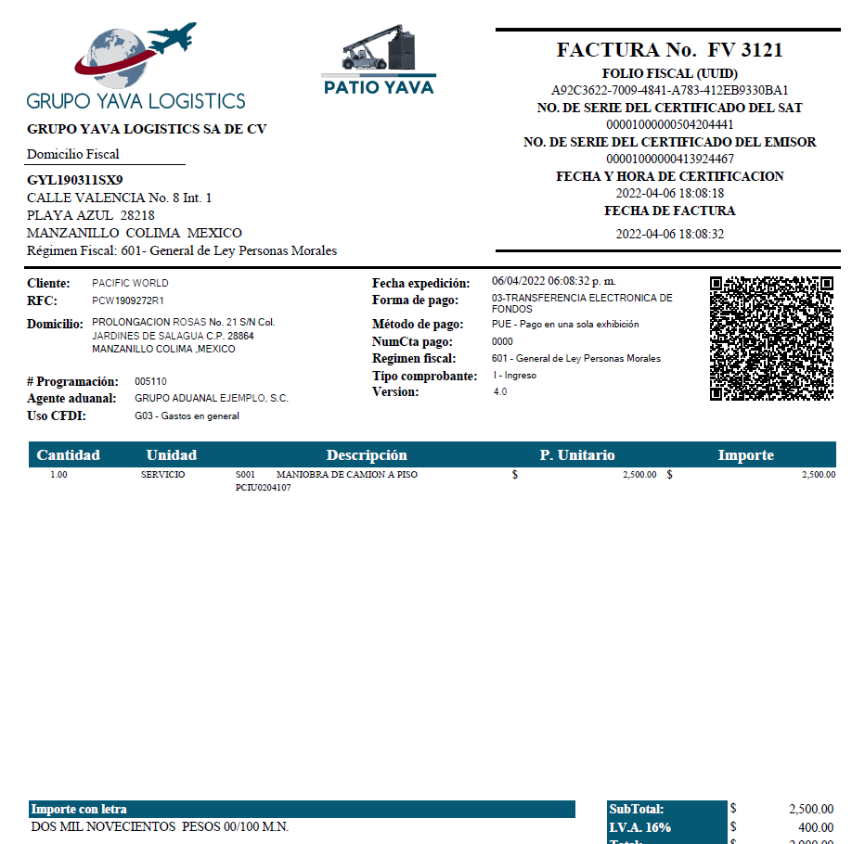
EJEMPLO DE FACTURA TIMBRADA CON LA NUEVA VERSIÓN
Se elimina la información de la sociedad, es decir, aparece Grupo YAVA sin el SA DE CV
Dirección fiscal completa, incluido CP.
Aparece el régimen fiscal conforme a lo indicado en la constancia del SAT.
Se elimina la información de la sociedad, es decir, aparece PACIFIC WORLD sin el S DE RL DE CV
Obligatorio anexar la dirección fiscal, mínimo el C.P. conforme a la constancia del SAT.
Aparece el régimen fiscal conforme a lo indicado en la constancia fiscal del SAT.
Nueva versión de facturación

